Slide 1

ProjectFlow - Índice de la Presentación
Introducción al proyecto
Tecnologías utilizadas
Objetivos del proyecto
Descripción general de la aplicación
Metodología de desarrollo
Arquitectura técnica
Fase de pruebas
Conclusiones
Cierre y agradecimientos

Slide 2

Tecnologías utilizadas
Stack MERN modificado: MySQL, Express.js, React.js, Node.js
- MySQL: robusto y eficiente
- Express: flexible y simple
React: interfaz dinámica
Node: lenguaje unificado
JWT, Redux, Material UI, GitHub Actions

Slide 3
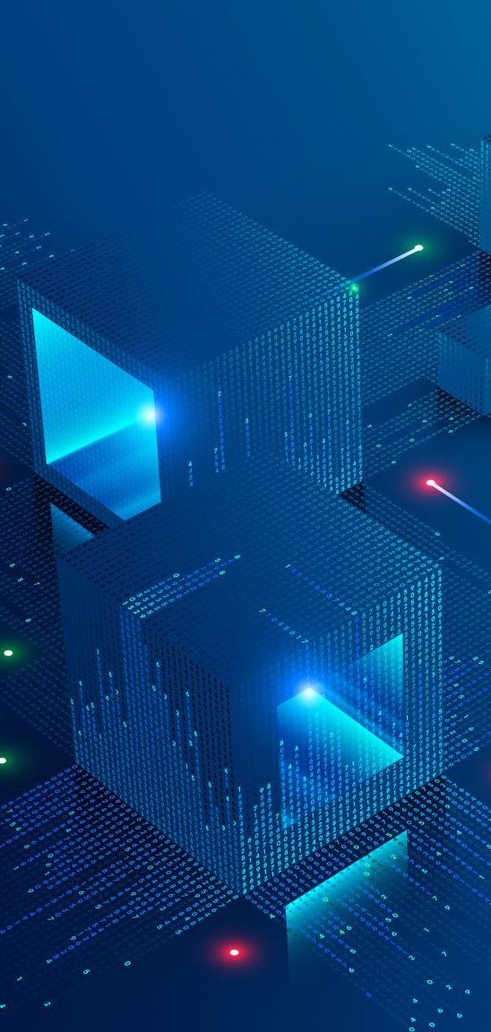
Objetivos del proyecto
Funcionales:
Gestión Kanban, tareas, usuarios
Técnicos:
APIs seguras, arquitectura modular
Personales:
Profundizar en tecnologías modernas
Integración frontend-backend

Slide 4

Descripción general de la aplicación
Web app de gestión de proyectos ágil (Kanban)
Gestión de tareas, comentarios, roles
Cambios visuales mediante arrastrar y soltar
Interfaz responsiva y accesible

Slide 5
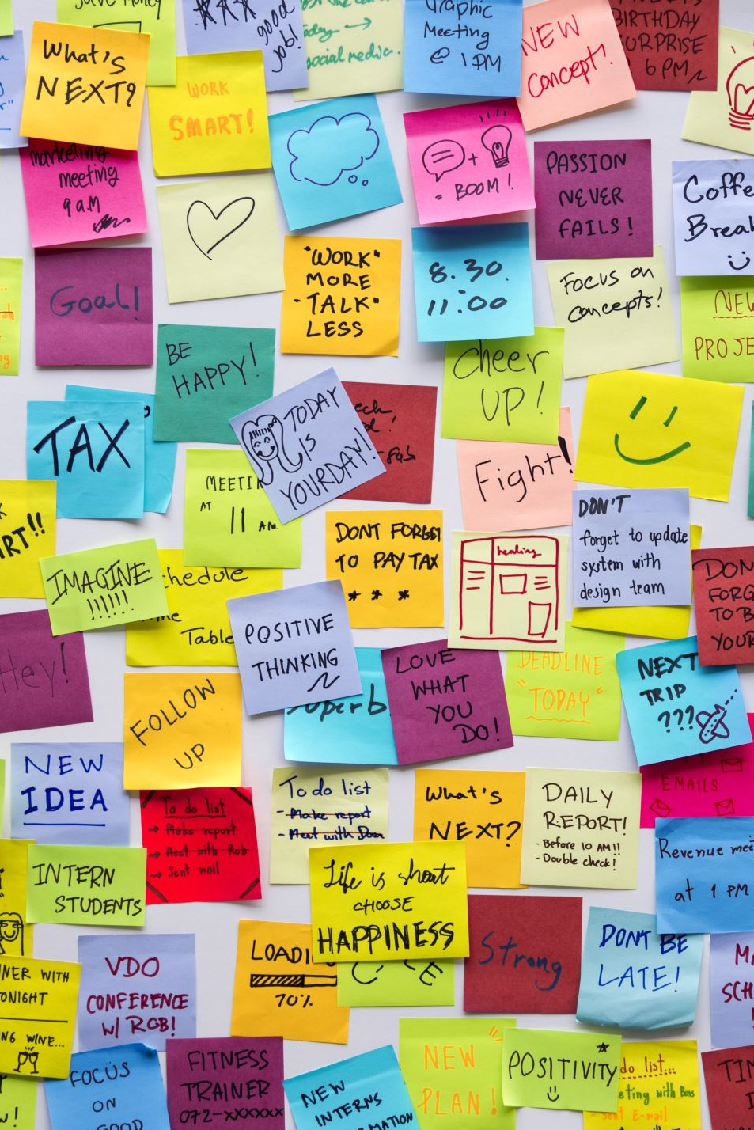
Metodología de desarrollo
Metodología Ágil adaptada (Scrum + Kanban)
Sprints semanales y tablero de tareas
Desarrollo incremental con pruebas
Uso de Git y Gantt para planificación

Slide 6
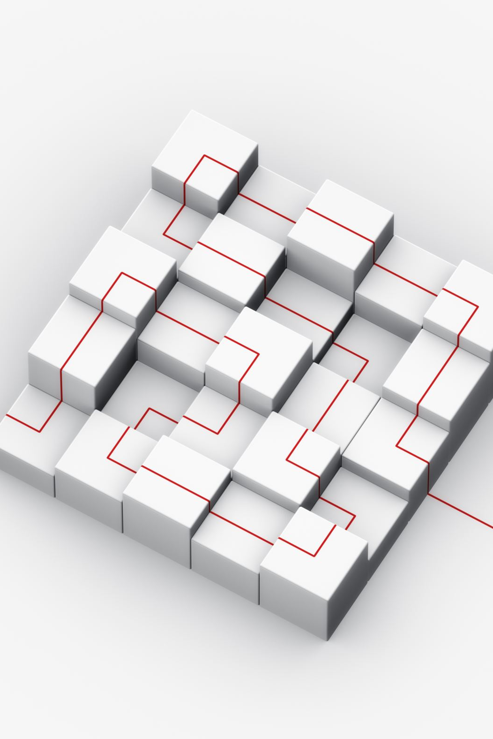
Arquitectura técnica
Modelo cliente-servidor
Frontend: React + Redux
Backend: Node.js + Express
Base de datos: MySQL
Estructura modular y escalable

Slide 7

Fase de pruebas
Pruebas unitarias (Jest), integración y usabilidad
Casos reales con usuarios
Mejoras aplicadas tras feedback (UI y validaciones)

Slide 8

Conclusiones
Herramienta funcional y aplicable en entornos reales
Aplicación práctica de conocimientos DAW
Proyecto completo y profesional

Slide 9

Cierre y agradecimientos
Agradecimientos a profesores, compañeros, MADISON MK
Proyecto útil para el portfolio profesional y futuro laboral

